Slide 1

KHOA KHOA HỌC VÀ KỸ THUẬT

Slide 2

Bảo vệ khóa luận tốt nghiệp
Human Activity Recognition
Giảng viên hướng dẫn : Ph.D Nguyễn Trùng Lập
Lớp : TIN499DV01
Thời gian thực hiện : 16/07 - 26/10/2018
Sinh viên thực hiện : Lưu Tấn Nguyên
Mã số sinh viên : 2152192

Slide 3

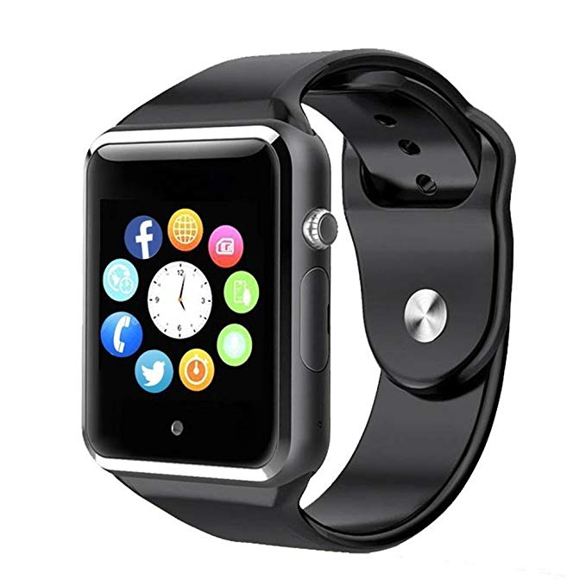
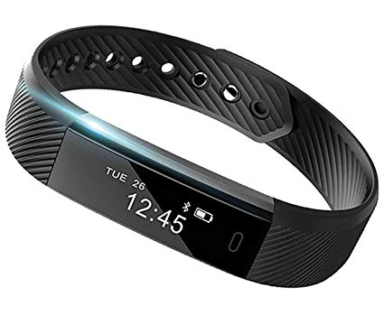
Nhập đề
Hiện nay có rất nhiều thiết bị được sử dụng để nhận diện hoạt động của con người: chơi thể thao, ngủ,…
VD: Smartwatch, Smartband

Slide 4
Nhập đề
Vậy Smartphone có khả năng nhận diện hoạt động của con người không?
Trang 4

Slide 5
Mục tiêu
Mục tiêu 1: Tham khảo các bài nghiên cứu với những bộ dữ liệu thô đã được chuẩn hóa, sau đó tái dựng và ứng dụng cho Android
Mục tiêu 2: Thử nghiệm, training với nhiều thuật toán khác nhau của Machine Learning và phân tích kết quả của model. Sau đó dùng model dự đoán với bộ dữ liệu thu được trên Android
Mục tiêu 3: Từ các dự đoán có được, đem ứng dụng vào sức khỏe cơ bản trên Android

Slide 6
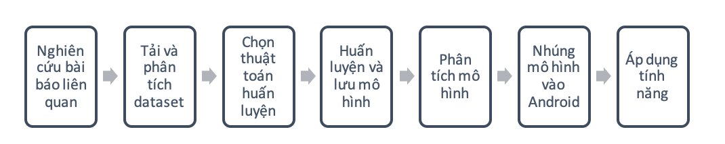
Quy trình xử lý

Slide 7
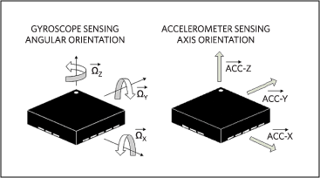
Giới thiệu mẫu
(Davide Anguita, Alessandro Ghio, Luca Oneto, Xavier Parra, & Jorge L. Reyes-Ortiz, 2012) [1]
Năm 2012, nhóm nghiên cứu đến từ Ý và Tây Ban Nha đã xây dựng bộ dữ liệu dựa vào 2 cảm biến Gyroscope và Accelerometer.
Notes:
[1] Davide Anguita, Alessandro Ghio, Luca Oneto, Xavier Parra, & Jorge L. Reyes-Ortiz. (2012). A Public Domain Dataset for Human Activity Recognition Using Smartphones. University of Genova - DITEN; Universitat Politècnica de Catalunya - CETpD.

Slide 8
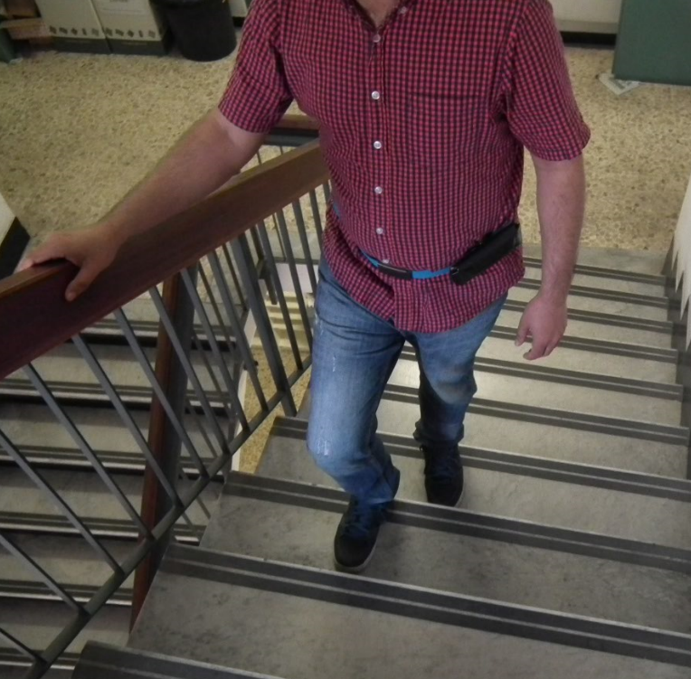
Giới thiệu dataset
Nhóm tình nguyện viên gồm 30 người, độ tuổi 19-48, đeo smartphone samsung galaxy S2 ngay vùng thắt lưng
Thực hiện 6 hoạt động cơ bản: Walking, Walking upstair, downstair, Standing, Laying, Sitting.
Được record thủ công bởi từng động tác.

Slide 9
Giới thiệu dataset
Tín hiệu được xử lý ở tần số 50Hz, khử nhiễu bằng:
Bộ lọc Median
Bộ lọc 3rd – order low-pass Butterworth cutoff 20Hz
Nhóm đã xây dựng 561 chỉ số/cột/feature sau khi lấy được 9 chỉ số chính (xyz Gyroscope và Accelerometer gồm xyz Gravity và xyz Body Accelerometer).
Tuy nhiên 561 chỉ số này chỉ mang ý nghĩa training tốt hơn, chứ không thể áp dụng trực tiếp tính toán liên tục ở tần số 50Hz.

Slide 10
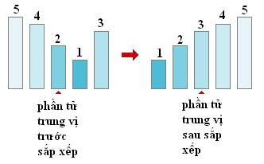
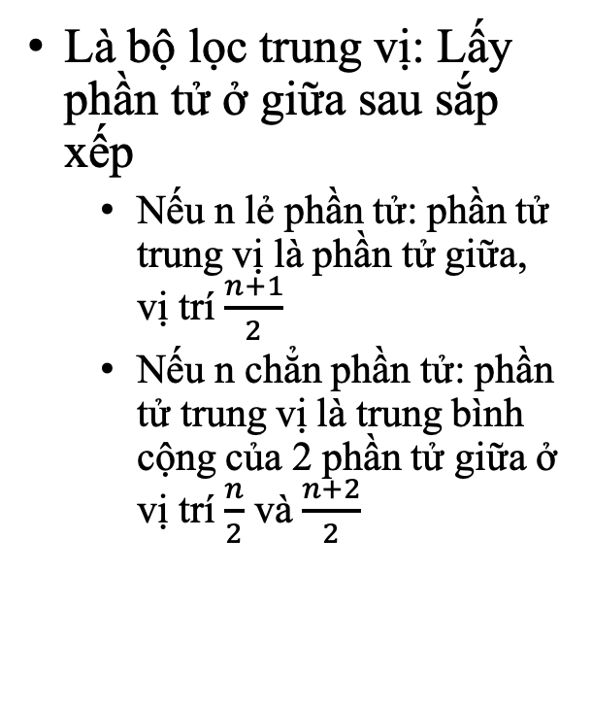
Median filter
Là bộ lọc trung vị: Lấy phần tử ở giữa sau sắp xếp
Nếu n lẻ phần tử: phần tử trung vị là phần tử giữa, vị trí $\frac{n+1}{2}$
Nếu n chẳn phần tử: phần tử trung vị là trung bình cộng của 2 phần tử giữa ở vị trí $\frac{n}{2}$ và $\frac{n+2}{2}$

Slide 11
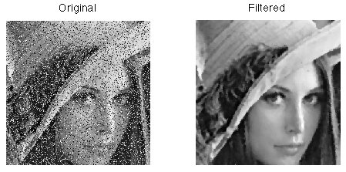
Median filter
Ý nghĩa: Median filter mô tả xu hướng trung tâm (central tendency) hơn là trung bình số học (Mean filter) ➔ Ứng dụng lọc nhiễu trong xử lý ảnh và tín hiệu.

Slide 12
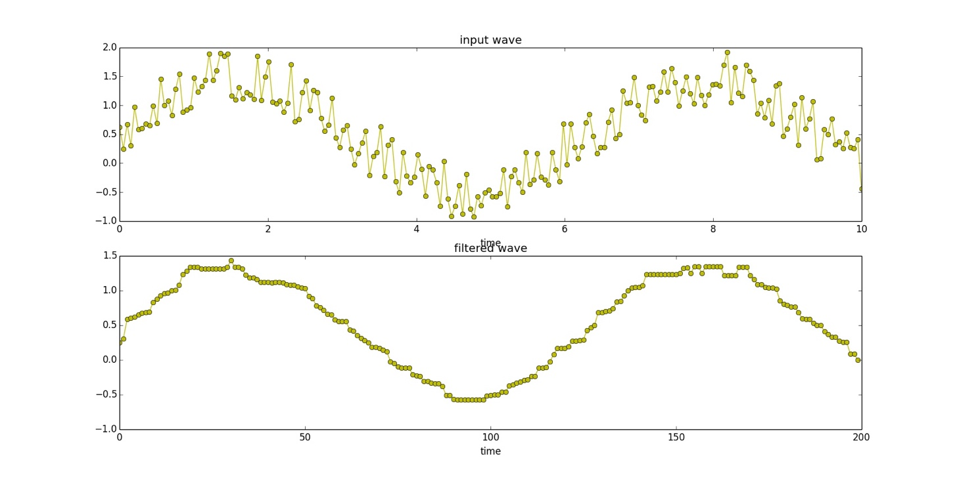
Median filter

Slide 13
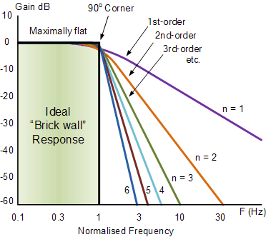
3rd –order Low-pass Butterworth
Là bộ lọc thông thấp (low-pass) cho phép tần số thấp hơn tần số cắt bỏ (cutoff frequencies = 20Hz) được thông qua và làm suy yếu tần số cao hơn mức cutoff.
3rd-order là bậc 3 để tạo nên độ thoải màu xanh lá như hình

Slide 14
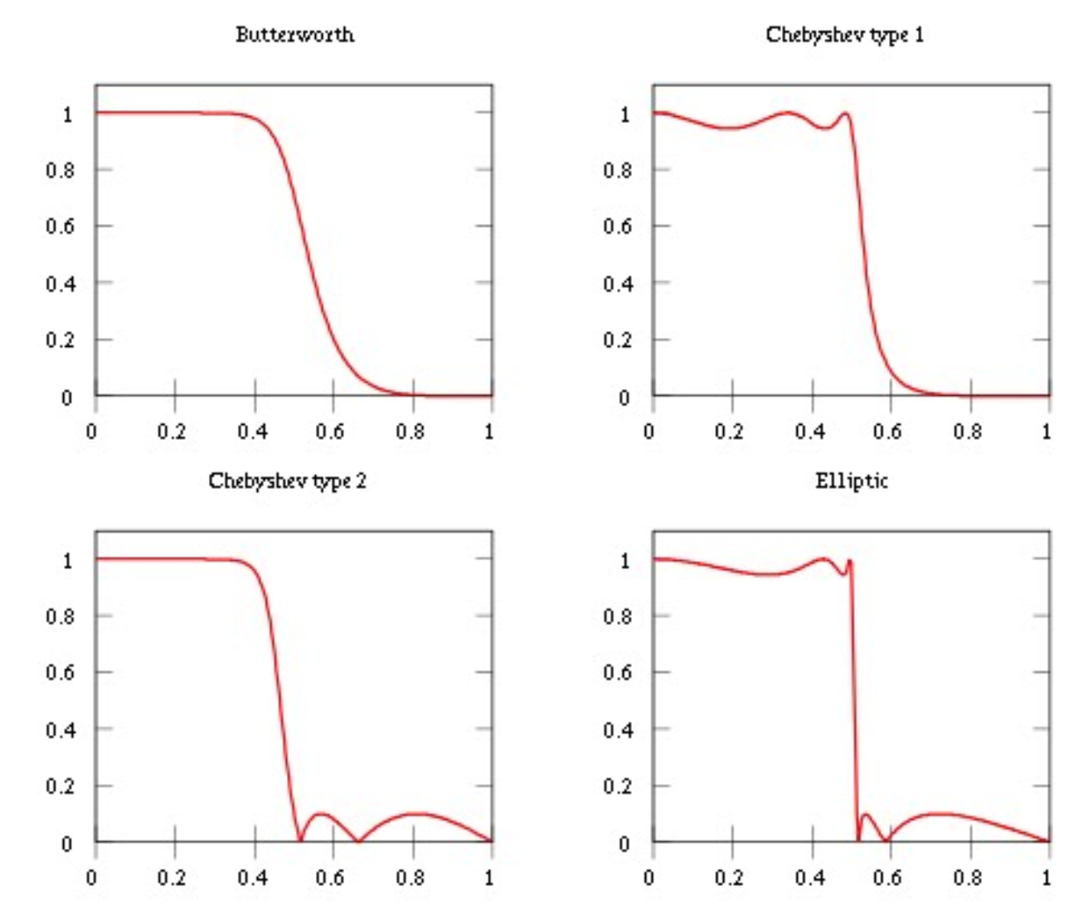
3rd –order Low-pass Butterworth
Nhóm nghiên cứu sử dụng Butterworth để tạo nên độ thoải không nhấp nhô

Slide 15
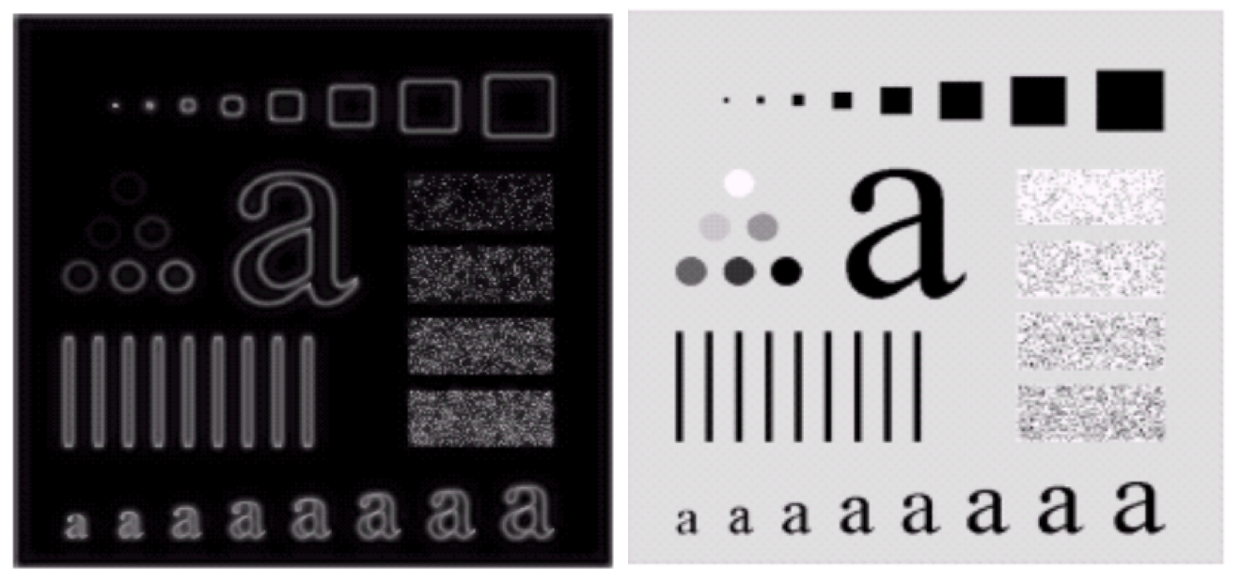
3rd –order Low-pass Butterworth
Lý do sử dụng bộ lọc thông thấp là vì nhóm đã kết luận được 99% năng lượng ở ngưỡng dưới 15Hz. Cao hơn thì được cắt bỏ do đó chỉ là độ giật ngoài ý muốn.

Slide 16
Xác định bài toán
Sử dụng Machine Learning để phân loại (classification) 6 hoạt động.
Áp dụng nhiều thuật toán khác nhau để tìm tối ưu
Sử dụng Model tối ưu để dự đoán dữ liệu thời gian thực trên Android
Sử dụng bộ lọc trên Android nhằm tương thích Model
Ứng dụng sau khi nhận diện 6 hoạt động

Slide 17
Hướng tiếp cận
Tiếp cận từ bộ dataset trên Kaggle (đã điều chỉnh) các features lại thành tổng cộng 561 chỉ số
https://www.kaggle.com/uciml/human-activity-recognition-with-smartphones
Tiếp cận từ bộ dataset gốc nhóm nghiên cứu với 9 chỉ số (xyz Gyroscope, xyz Body Accelerometer, xyz Gravity)
https://archive.ics.uci.edu/ml/datasets/human+activity+recognition+using+smartphones

Slide 18
Hướng tiếp cận từ dataset đã xử lý
Sử dụng Thuật toán Simple Neural Network, chia dataset ra như sau
Bộ testing: 30% - ~2000 records
Bộ training: 70% - ~8000 records
Bộ validation: lấy 10% phần tử cuối của bộ training
Số vòng training (epochs) khoảng 700 lần
Kết quả: độ chính xác 93.69%

Slide 19
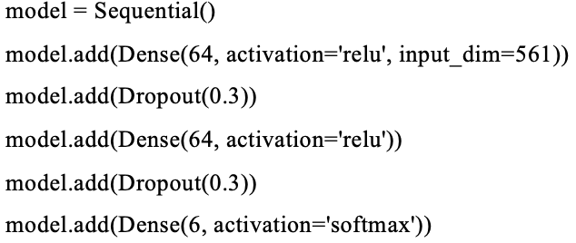
Hướng tiếp cận từ dataset đã xử lý
Model gồm 3 lớp, sử dụng tối ưu Stochastic Gradient Descent (SGD), Learning rate 0.0001, Early stopping, save model mỗi 5 epochs
Lớp đầu vào input 561 features sau đó cho ra output 64, sử dụng activation function là ReLU, dropout 30%
Lớp thứ 2 act func ReLU, output 64, dropout 30%
Lớp cuối act func Softmax output 6

Slide 20
Hướng tiếp cận từ dataset đã xử lý
SGD là thuật toán tối ưu.
ReLU: loại bỏ giá trị âm thay bằng 0 giúp hội tụ nhanh
Learning rate càng thấp, học càng sâu và lâu. Cần vừa đủ để tránh Overfitting
Dropout: cho ngẫu nhiên các unit thành 0 ở % nhất định
Softmax: thuật toán hồi quy nhằm phân loại hoạt động
Notes:
ReLY: Giúp CNN giữ vững sự tin cậy toán học bằng cách giữ các giá trị đã được học khỏi bị mắc kẹt gần 0 hoặc bị thổi bay về vô tận.

Slide 21
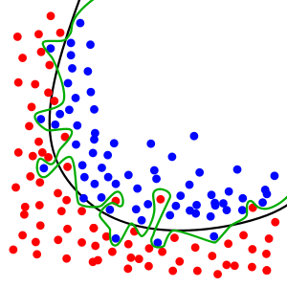
Hướng tiếp cận từ dataset đã xử lý
Model bị overfiting là màu xanh lá
Model nên dùng là màu đen

Slide 22
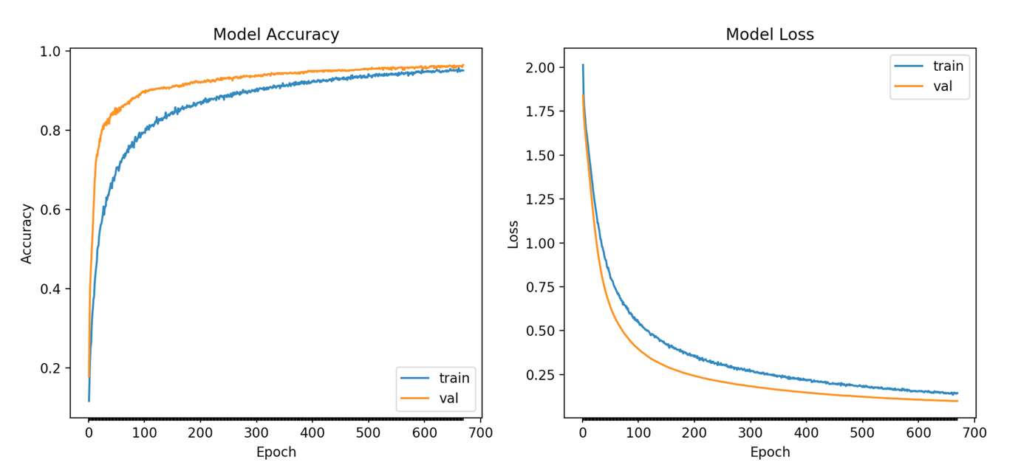
Hướng tiếp cận từ dataset đã xử lý

Slide 23
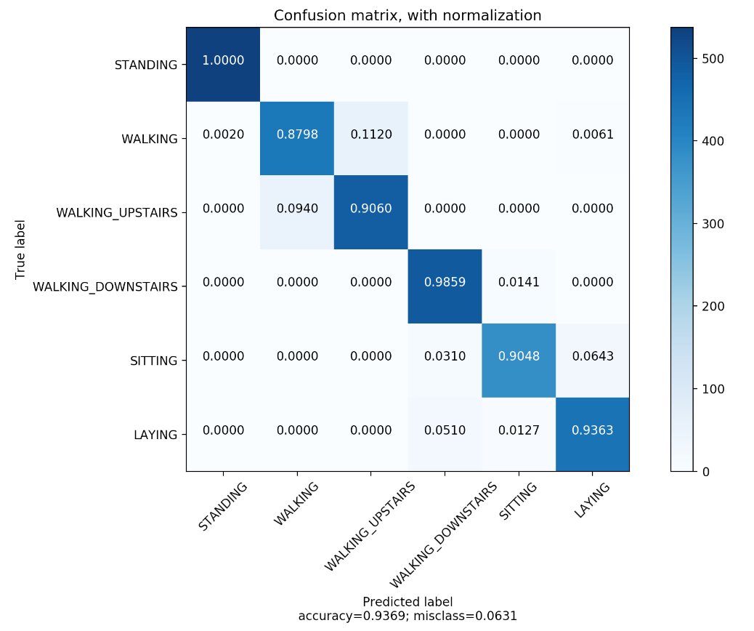
Hướng tiếp cận từ dataset đã xử lý

Slide 24
Hướng tiếp cận từ dataset đã xử lý
Gặp vấn đề khi không thể feature mapping 561 chỉ số đầu vào trên bộ dữ liệu thời gian thực Android, do:
Không thể tính toán quá nhiều trong 1s để map được 561
==> Chuyển hướng sang hướng tiếp cận dataset gốc của nhóm nghiên cứu.

Slide 25
Hướng tiếp cận từ dataset gốc
Chia thành 2 bộ:
Testing và validation: 30%
Training: 70%
Sử dụng thuật toán Recurrent Neural Network (RNN)
➔ Cho ra kết quả không như kỳ vọng
Sử dụng thuật toán Long-short Term Memory (LSTM)
➔ Cho ra kết quả chấp nhận được

Slide 26
Hướng tiếp cận từ dataset gốc
Recurrent Neural Network (RNN) với ý tưởng là “nhớ lại” thời gian gần và triển khai nội dung kế tiếp cho phù hợp
Ví dụ: Hôm nay trời ___ (gợi ý mưa, nắng, đẹp, xấu,…)

Slide 27
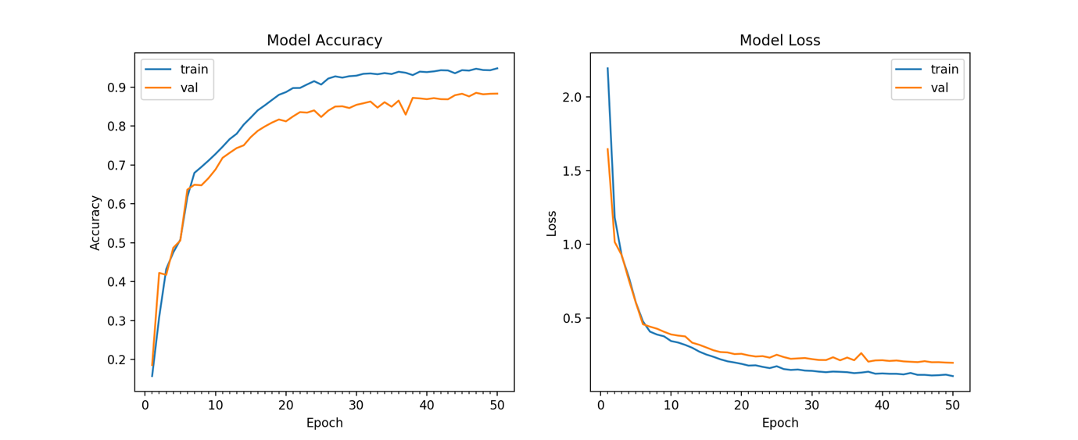
Hướng tiếp cận từ dataset gốc

Slide 28
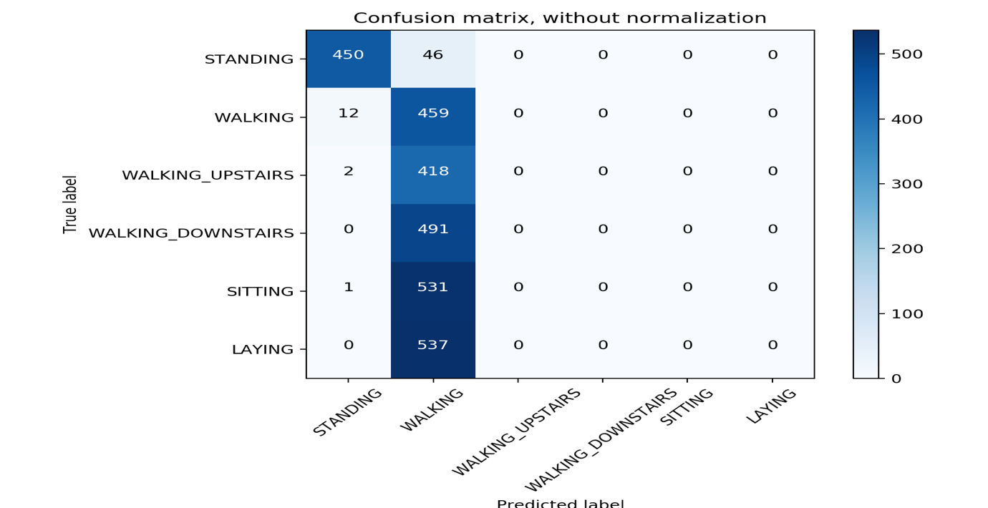
Hướng tiếp cận từ dataset gốc

Slide 29
Hướng tiếp cận từ dataset gốc
Long-short Term Memory (LSTM) là dạng nâng cấp phức tạp hơn RNN, cho phép tự triển khai
“Tôi có một chiếc xe hiệu ___ được sản xuất ở Nhật Bản, chiếm đa số xe phổ thông ở Việt Nam”
➔ LSTM sẽ có khả năng thu thập ở “xa”, cụ thể là ở những câu sau “Nhật Bản”, “chiếm đa số” và “Việt Nam” ➔ Chỗ trống là Honda, Toyota chứ không phải BMW, Mercedes
Do hoạt động của con người dựa trên nhiều bộ tần số khác nhau trong một dãy tần số liên tục vì thế LSTM được khuyến khích dùng để đưa ra dự đoán chính xác hơn.

Slide 30
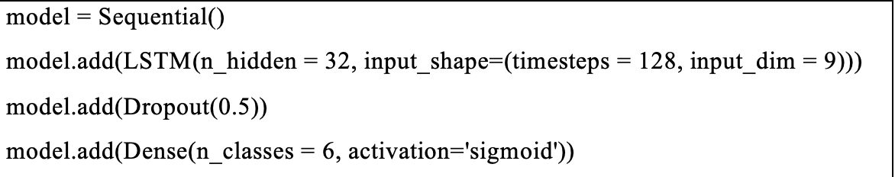
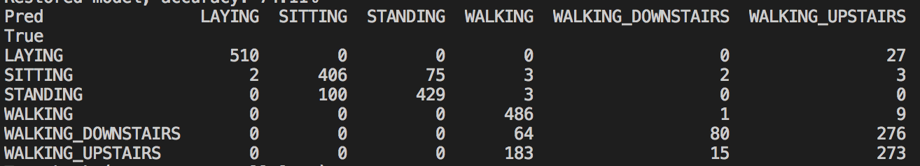
Hướng tiếp cận từ dataset gốc
Model có 3 lớp, kết quả training là 74.11%

Slide 31
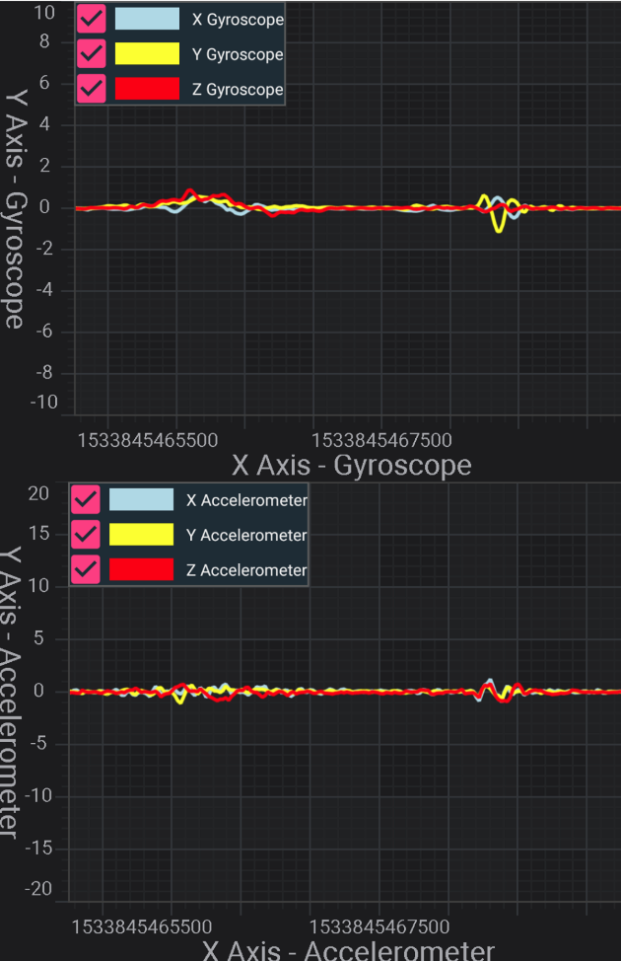
Android
Convert Model sang dạng hỗ trợ trong Android
Tạo biểu đồ tần số trên Android
Notes:
ReLY: Giúp CNN giữ vững sự tin cậy toán học bằng cách giữ các giá trị đã được học khỏi bị mắc kẹt gần 0 hoặc bị thổi bay về vô tận.

Slide 32
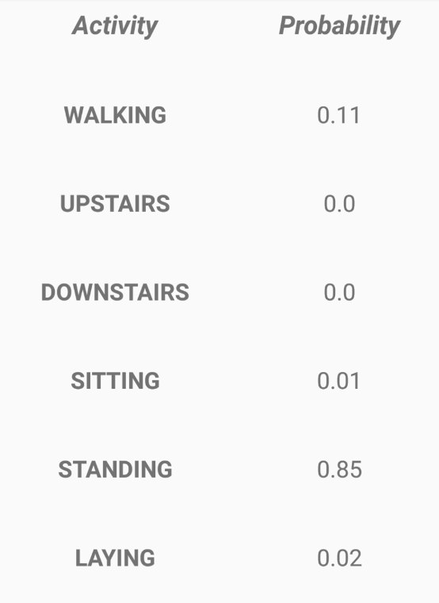
Android
Kết quả dự đoán

Slide 33
Ứng dụng sức khỏe
Theo tính toán của nhóm nghiên cứu mặc định mỗi giây trung bình đi được 1.5 bước, (Howmany.wiki) mỗi 1 bước chân xấp xỉ 76.2 cm, như vậy vận tốc xấp xỉ khoảng 114.3 cm/s ➔ 1.143m/s = 4.1148 km/h
Notes:
Howmany.wiki. (n.d.). Retrieved 9 7, 2018, from Howmany.wiki: https://www.howmany.wiki/u/How-many--cm--are-in--1--step

Slide 34
Ứng dụng sức khỏe
Theo (Captain Calculator, 2018) , hoạt động sau lần lượt tiêu tốn:
Đi bộ (4km/h) 2.9 MET
Nằm, ngủ 0.9 MET
Ngồi xem tivi 1.0 MET
Ngồi làm việc 1.5 MET
Lên cầu thang 4 MET
Xuống cầu thang 3.5 MET
Đứng: 1.3 MET
Notes:
Captain Calculator. (2018, 8 8). Calories burned on stairs calculator. Retrieved 10 9, 2018, from Captain Calculator: https://captaincalculator.com/health/calorie/calories-burned-stairs-calculator/

Slide 35
Ứng dụng sức khỏe
Giả sử A là nam có thể trạng 80kg, cao 1m8, 20 tuổi
Ngồi 14 tiếng: 1.5 * 80 * 14 = 1680 cal
Ngủ 7 tiếng: 0.9 * 80 * 7 = 504 cal
Đi bộ 3 tiếng: 2.9 * 80 * 3 = 696 cal
Lên cầu thang 3 phút: 4 * 80 * (3/60) = 16 cal
Xuống cầu thang 3 phút: 3.5 * 80 * (3/60) = 14 cal
➔ Tổng 2910 cal
Notes:
Captain Calculator. (2018, 8 8). Calories burned on stairs calculator. Retrieved 10 9, 2018, from Captain Calculator: https://captaincalculator.com/health/calorie/calories-burned-stairs-calculator/

Slide 36
Ứng dụng sức khỏe
Giả sử A là nam có thể trạng 80kg, cao 1m8, 20 tuổi
Ngồi 14 tiếng: 1.5 * 80 * 14 = 1680 cal
Ngủ 7 tiếng: 0.9 * 80 * 7 = 504 cal
Đi bộ 3 tiếng: 2.9 * 80 * 3 = 696 cal
Lên cầu thang 3 phút: 4 * 80 * (3/60) = 16 cal
Xuống cầu thang 3 phút: 3.5 * 80 * (3/60) = 14 cal
➔ Tổng 2910 cal
Notes:
Captain Calculator. (2018, 8 8). Calories burned on stairs calculator. Retrieved 10 9, 2018, from Captain Calculator: https://captaincalculator.com/health/calorie/calories-burned-stairs-calculator/

Slide 37
Phần Demo
Notes:
Captain Calculator. (2018, 8 8). Calories burned on stairs calculator. Retrieved 10 9, 2018, from Captain Calculator: https://captaincalculator.com/health/calorie/calories-burned-stairs-calculator/

Slide 38
Hướng phát triển trong tương lai
Cải thiện thuật toán
Dùng GPS để phối hợp xây dựng thêm những hoạt động khác trong 6 hoạt động nghiên cứu, cụ thể đo đạc được người dùng đi với vận tốc bao nhiêu, quãng đường bao xa?
Xây dựng bộ dữ liệu riêng với Smartband, Smartwatch
Data mining tìm sự tương quan với các chỉ số sức khỏe khác như huyết áp, lượng đường trong máu hoặc thức ăn tiêu thụ
Notes:
Captain Calculator. (2018, 8 8). Calories burned on stairs calculator. Retrieved 10 9, 2018, from Captain Calculator: https://captaincalculator.com/health/calorie/calories-burned-stairs-calculator/

Slide 39
Tài liệu tham khảo
https://exist.io/blog/fitness-tracker-sleep/
https://captaincalculator.com/health/calorie/calories-burned-stairs-calculator/
A Public Domain Dataset for Human Activity Recognition Using Smartphones.
https://dominhhai.github.io/vi/2017/10/what-is-lstm/
https://www.howmany.wiki/u/How-many--cm--are-in--1--step
https://github.com/KalebKE/AccelerationExplorer
Notes:
Captain Calculator. (2018, 8 8). Calories burned on stairs calculator. Retrieved 10 9, 2018, from Captain Calculator: https://captaincalculator.com/health/calorie/calories-burned-stairs-calculator/

Slide 40
Tài liệu tham khảo
https://en.wikipedia.org/wiki/Metabolic_equivalent
http://universe.bits-pilani.ac.in/uploads/JNKDUBAI/ImageProcessing7-FrequencyFiltering.pdf
https://github.com/berndporr/iirj
https://machinelearningcoban.com/2017/02/17/softmax/
https://www.kaggle.com/uciml/human-activity-recognition-with-smartphones/home
https://en.wikipedia.org/wiki/Harris%E2%80%93Benedict_equation
Notes:
Captain Calculator. (2018, 8 8). Calories burned on stairs calculator. Retrieved 10 9, 2018, from Captain Calculator: https://captaincalculator.com/health/calorie/calories-burned-stairs-calculator/

Slide 41
Cảm ơn thầy cô đã chú ý lắng nghe

